Slide 1

SIADAP-RAM 3
Alterações introduzidas pelo Decreto Legislativo Regional n.º 23/2024/M, de 30 de dezembro

Slide 2

DECRETO LEGISLATIVO REGIONAL N.º 23/2024/M
O Decreto Legislativo Regional n.º 23/2024/M veio introduzir alterações ao regime de avaliação da Administração Pública Regional, garantindo:
✅ Maior flexibilidade na diferenciação de desempenho
✅ Redução do número de pontos necessários para progressão
✅ Simplificação do processo avaliativo

Slide 3
NORMAS TRANSITÓRIAS PARA 2023-2024
Artigo 4.º do DLR n.º 23/2024/M
Alterações a aplicar na avaliação do biénio 2023-2024:
📌 As menções previstas no n.º 5 do artigo 47.º e o reconhecimento de mérito previsto no artigo 48.º do SIADAP-RAM:
  «Excelente»
  «Muito Bom»
  «Bom»
  «Regular»
  «Inadequado»

Slide 4
NORMAS TRANSITÓRIAS PARA 2023-2024
Artigo 4.º do DLR n.º 23/2024/M
📌 A diferenciação de desempenhos diferenciação de desempenhos previstas nos n.ºs 1 e 2 do artigo 75.º da Lei n.º 66-B/2007, de 28 de dezembro, na redação conferida pelo artigo 4.º do Decreto-Lei n.º 12/2024, de 10 de janeiro:
  30% para as avaliações de desempenho «Muito Bom»
  10% do total de trabalhadores avaliados para o reconhecimento de desempenho «Excelente», de entre os trabalhadores com «Muito Bom»
  30% para as avaliações de desempenho «Bom»

Slide 5
NORMAS TRANSITÓRIAS PARA 2023-2024
📌 O novo número de pontos exigido para alteração de posicionamento remuneratório (8 pontos) – Alteração efetuada pelo Decreto-Lei n.º 12/2024 à Lei de Trabalho em Funções Públicas;
📌 As disposições legais respeitantes aos intervenientes no processo avaliativo, fases processuais e prazos associados (ex. reuniões de avaliação) – ver FAQ DGAEP

Slide 6
ALTERAÇÕES: Periodicidade da avaliação (art. 8.º)
Duração dos ciclos
Subsistemas | Anterior | A partir de 2025
SIADAP-RAM 1 | 1 ano | 1 ano
SIADAP- RAM 2 – direção superior | 5 anos
SIADAP- RAM 2 – direção intermédia | 3 anos
SIADAP- RAM 3 | 2 anos

Slide 7
ALTERAÇÕES: Fases e Cronograma (art. 57.º)
📌 A reunião de harmonização e de validação das propostas passam a decorrer em simultâneo.

Slide 8
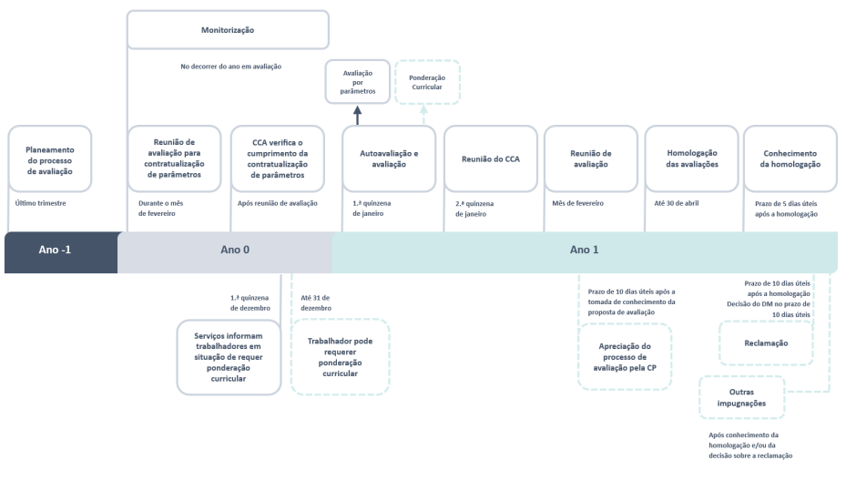
ALTERAÇÕES: Fases e Cronograma (art. 57.º)

Slide 9
ALTERAÇÕES: Requisitos para avaliação (art. 39.º)
📌 Mínimo de 6 meses de vínculo de emprego público e correspondente serviço efetivo no ano anterior.
Obs: No modelo anterior bienal, exigia-se 1 ano.

Slide 10
ALTERAÇÕES: Contratualização de parâmetros de avaliação no ano de ingresso ou integração em nova carreira (art. 39.º-A)
📌 Contratualização de parâmetros no prazo de 10 dias após conclusão com sucesso do período experimental.
Obs: No modelo anterior a contratualização de parâmetros deveria ocorrer logo após o início do período experimental.

Slide 11
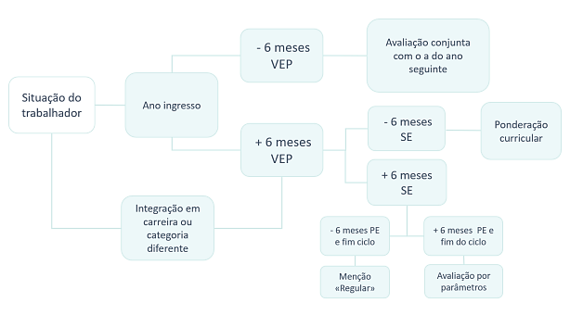
ALTERAÇÕES: Requisitos para avaliação no ano de ingresso ou integração em nova carreira (artigo 39.º-A)
VEP: Vinculo de emprego público
SE: Serviços efetivo
PE: Período experimental

Slide 12
ALTERAÇÕES: Composição do CCA (art. 54.º)
📌 O CCA passa a integrar, para além do dirigente máximo do serviço, os dirigentes superiores de 2.º grau, o responsável pela gestão de recursos humanos e um dirigente de cada unidade orgânica, até ao limite de 10.
Obs: Anteriormente, era constituído por 3 a 5 dirigentes, incluindo o dirigente máximo e sempre que possível o responsável pela gestão de recursos humanos.
Nota: No caso das escolas, a este respeito, mantem-se a aplicação da Portaria n.º 461/2020

Slide 13
ALTERAÇÕES: Avaliador competente (art. 39.º-B)
📌 Aclara-se que tem competência para avaliar o avaliador que tiver a qualidade de superior hierárquico no momento da realização da avaliação.
📌 Frisa-se que o avaliador cessante deve assegurar a entrega dos elementos adequados a uma efetiva avaliação, referente ao período em que o trabalhador foi seu avaliado, mediante pronúncia sobre todos os objetivos e competências contratualizados na forma escrita.
  Obs: Foram aditados às fichas novos campos para o efeito.

Slide 14
ALTERAÇÕES: Avaliador competente (art. 39.º e 52.º)
📌 Sem prejuízo do disposto no artigo 39.º-B, o serviço efetivo deve ser prestado em contacto funcional com o respetivo avaliador ou em situação funcional que, apesar de não ter permitido contacto direto pelo período temporal referido no número anterior, admita, por decisão favorável do conselho coordenador da avaliação, a realização de avaliação.
Obs: A avaliação é sempre da competência do superior hierárquico imediato ou, na sua ausência ou impedimento, do superior hierárquico de nível seguinte (artigo 52.º).

Slide 15
ALTERAÇÕES: Avaliação das Competências (art. 45.º)
📌 As competências passam a ser em número não inferior a 5, nem superior a 8, ao invés do anterior mínimo de 5.
📌 É obrigatória a escolha de uma competência que evidencie a capacidade de coordenação para funções de coordenação e chefia.
📌 O dirigente máximo do serviço estabelece 2 competências a que se subordina a avaliação, definidas por área e/ou grau de complexidade funcional.

Slide 16
ALTERAÇÕES: Avaliação das Competências (art. 45.º)
📌 As competências passam a estar associadas a comportamentos (3 por competências), pontuados da seguinte forma:
  5 pontos = comportamento observável supera o padrão médio exigível
  3 pontos = comportamento observável corresponde ao padrão médio
  1 ponto = comportamento observável insuficiente face ao padrão médio

Slide 17
ALTERAÇÕES: Avaliação das Competências (art. 45.º)
📌 A valoração final de cada competências (1, 3 ou 5 valores) passa a estar dependente da pontuação atribuída aos comportamentos associados:
  5 valores => Nenhum dos comportamentos é pontuado com 1 ponto, com 2 comportamentos pontuados com 5;
  3 valores => Nenhum dos comportamentos é pontuado com 1 ponto, com 2 comportamentos pontuados com 3;
  3 valores => Apenas um dos comportamentos é pontuado com 1 ponto;
  1 valor => Dois ou mais comportamentos são pontuados com 1 ponto.

Slide 18
ALTERAÇÕES: Avaliação das Competências (art. 45.º)
📌 Uma das competências selecionada deve ser alvo de formação associada, com possível majoração de 1 nível no resultado a atribuir à competência em questão – Falta esclarecer junto da DRAP se é aplicável na RAM atendendo a que existe a remissão para a Portaria n.º 236/2024/1.
  Obs: A aguardar orientações da DRAP sobre a aplicabilidade à RAM.

Slide 19
ALTERAÇÕES: Controlo do cumprimento da contratualização dos parâmetros de avaliação (art. 61.º-A)
📌 Após a reunião de avaliação, o CCA passa a ter a incumbência de verificar o cumprimento da contratualização dos parâmetros no prazo máximo de 10 dias.
  Obs: Foram aditados à ficha novos espaços para o efeito.

Slide 20
ALTERAÇÕES: Novas menções e pontos correspondentes (art. 34.º)
📌 Acrescenta-se um nível de pontuação adicional com a introdução da menção Bom, que corresponde a 1,5 pontos
📌 Inadequado passa a valer 0 pontos ao invés de -2 como ocorria no sistema bienal.

Slide 21
ALTERAÇÕES: Novas menções e pontos correspondentes (art. 34.º)
Menções Anteriores (DLR n.º 27/2009/M e DLR n.º 12/2015/M) | Menções Atuais (DLR n.º 23/2024/M)
Relevante (4 a 5) | Muito Bom (4 a 5)
Adequado (2 a 3,999) | Bom (3,500 a 3,999
 | Regular (2 a 3,499)
Inadequado (1 a 1,999 | Inadequado (1 a 1,999)

Slide 22
ALTERAÇÕES: Novas menções e pontos correspondentes (art. 34.º)
Menção | Pontos
Excelente | 3 pontos
Muito Bom | 2 pontos
Bom | 1,5 pontos
Regular | 1 ponto
Inadequado | 0 pontos
    Obs: duplicam-se na avaliação do biénio 2023-2024.

Slide 23
ALTERAÇÕES: Diferenciação de desempenhos (art. 71.º - parcialmente revogado)
❌ Fim das percentagens obrigatórias para diferenciação do desempenho.
Ao contrário do que sucede a nível nacional, na RAM, a partir da avaliação de desempenho do ano 2025, deixam de existir limites à atribuição das diferentes menções.
Obs: Mantêm-se, no entanto, para a avaliação do biénio 2023-2024.

Slide 24
ALTERAÇÕES: Alteração obrigatória de posição remuneratória
📌 A alteração de posicionamento remuneratório passa ocorrer após a acumulação de 8 pontos, ao invés dos anteriores 10.
Obs: Sem prejuízo das alterações do posicionamento remuneratório obrigatórias a que haja lugar com 6 pontos acumulados, em virtude da aplicação do Decreto-Lei n.º 75/2023, de 29 de agosto (acelerador).
Alteração pelos 6 pontos não é cumulativa com a alteração pelos 8 pontos.

Slide 25
ALTERAÇÕES: Alteração obrigatória de posição remuneratória (alt. art. 156.º. Da LTFP)
📌 A regra constante da Lei de Trabalho em Funções Públicas é alterada, passando a não se perder os pontos em excesso após alteração remuneratória, que passarão a poder ser contabilizados para efeitos de futura alteração remuneratória sem necessidade de ser excecionada nas Leis Orçamentais, como vinha sucedendo em alguns ciclos.
Obs: apenas se consideram os pontos adquiridos após 1-1-2023, incluindo os pontos obtidos através da avaliação do biénio 2021-2022.

Slide 26
ALTERAÇÕES: Efeitos das avaliações (artigo 49.º)
📌 O reconhecimento de excelente em três anos consecutivos confere, no ano seguinte, o direito a cinco dias de férias, a que acresce o direito a um prémio equivalente ao de um vencimento base adicional, majorado em 30%.
📌 O reconhecimento de muito bom em três anos consecutivos confere, no ano seguinte, o direito a três dias de férias, a que acresce o direito a um prémio equivalente ao de um vencimento base adicional, majorado em 25%.

Slide 27
ALTERAÇÕES: Efeitos das avaliações (artigo 49.º)
📌 O direito a três dias de férias é ainda conferido ao trabalhador quando este tenha acumulado 8 pontos nas avaliações do seu desempenho, a que acresce o direito a um prémio equivalente ao de um vencimento base adicional, majorado em 25 %, contados os 8 pontos nos seguintes termos:
a) Três pontos por cada menção de desempenho excelente;
b) Dois pontos por cada menção de desempenho muito bom.

Slide 28
ALTERAÇÕES: Fichas de avaliação (artigo 78.º)
📌 Remete-se para as novas fichas constantes da Portaria n.º 236/2024/1, de 27 de setembro.
  Obs: Para a avaliação de desempenho do ciclo avaliativo de 2023/2024 mantêm-se válidas as fichas de avaliação dos trabalhadores, aprovadas pela Portaria n.º 359/2013, de 13 de dezembro, devendo o avaliador adaptar o campo 3 e seguintes fazendo substituir as menções anteriores pelas atuais.

